Slide 1
Music Visualizer
Arduino
2009160151
이 호 영

Slide 2
STARLIGHT
INDEX
시스템 구조
기존 오픈 소스
문제점 및 분석
시연

Slide 3

시스템 구조
필터
Arduino
MIC
LED

Slide 4
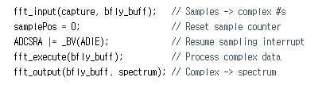
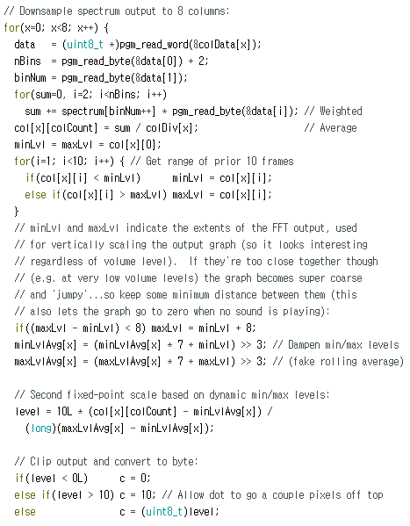
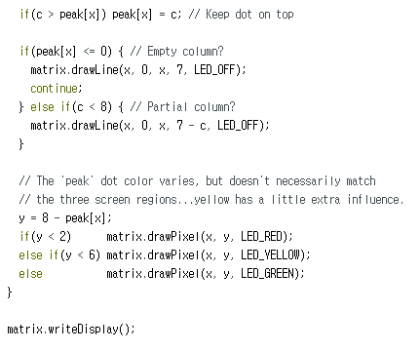
기존 오픈 소스

Slide 5
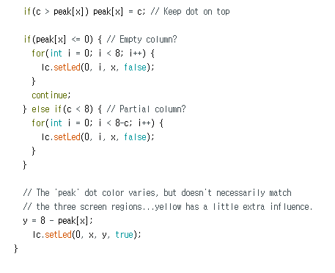
문제점 및 분석
문제없음 !!
문제 발생 !!
라이브러리 문제로 함수 이름 변경

Slide 6
https://youtu.be/fFHg1R3nHlA

